Slide 1
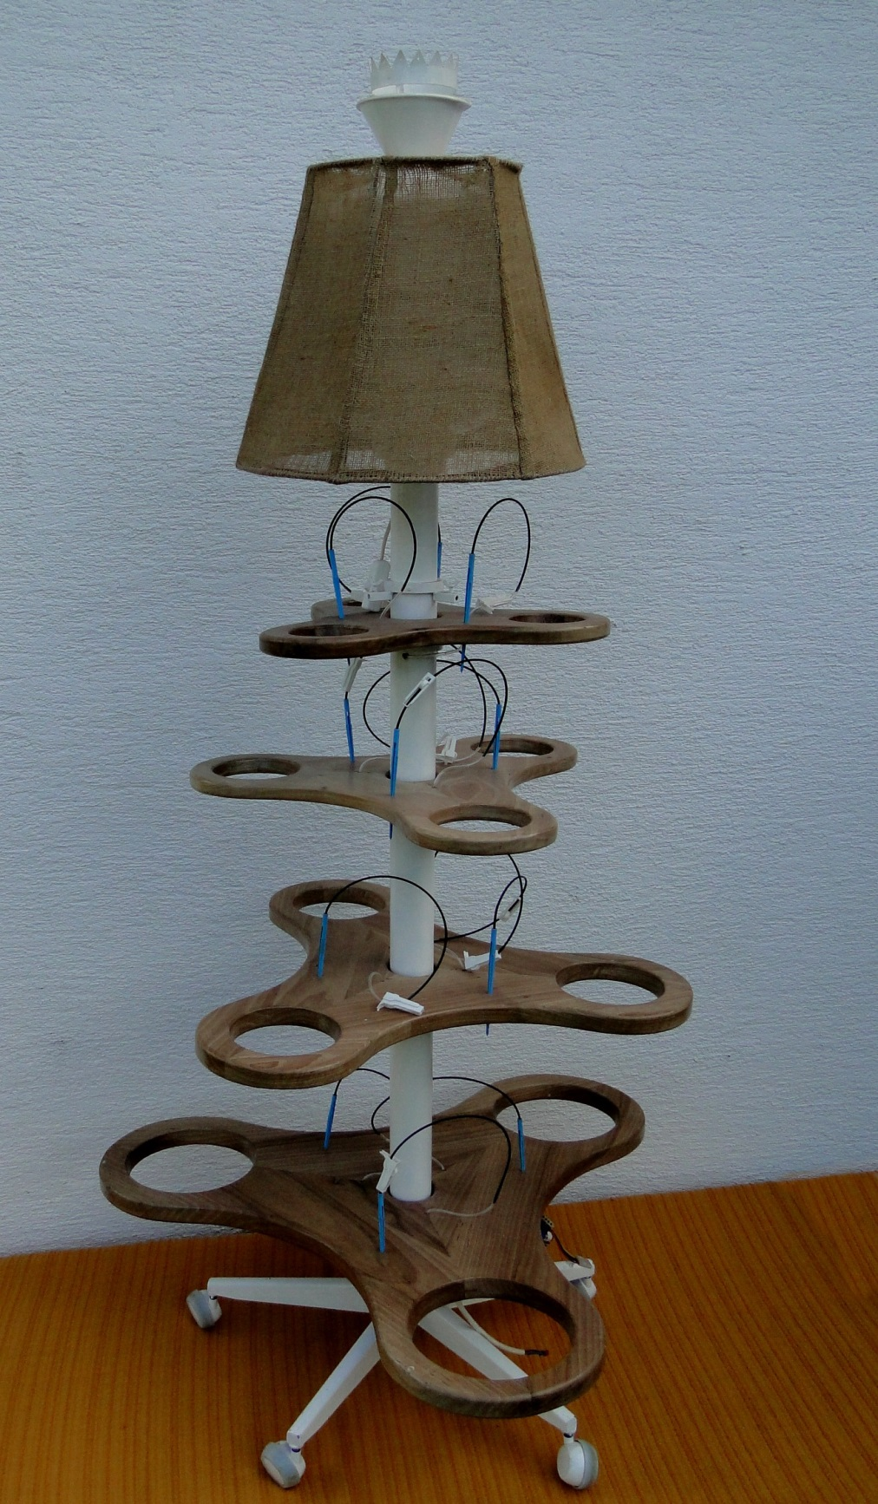
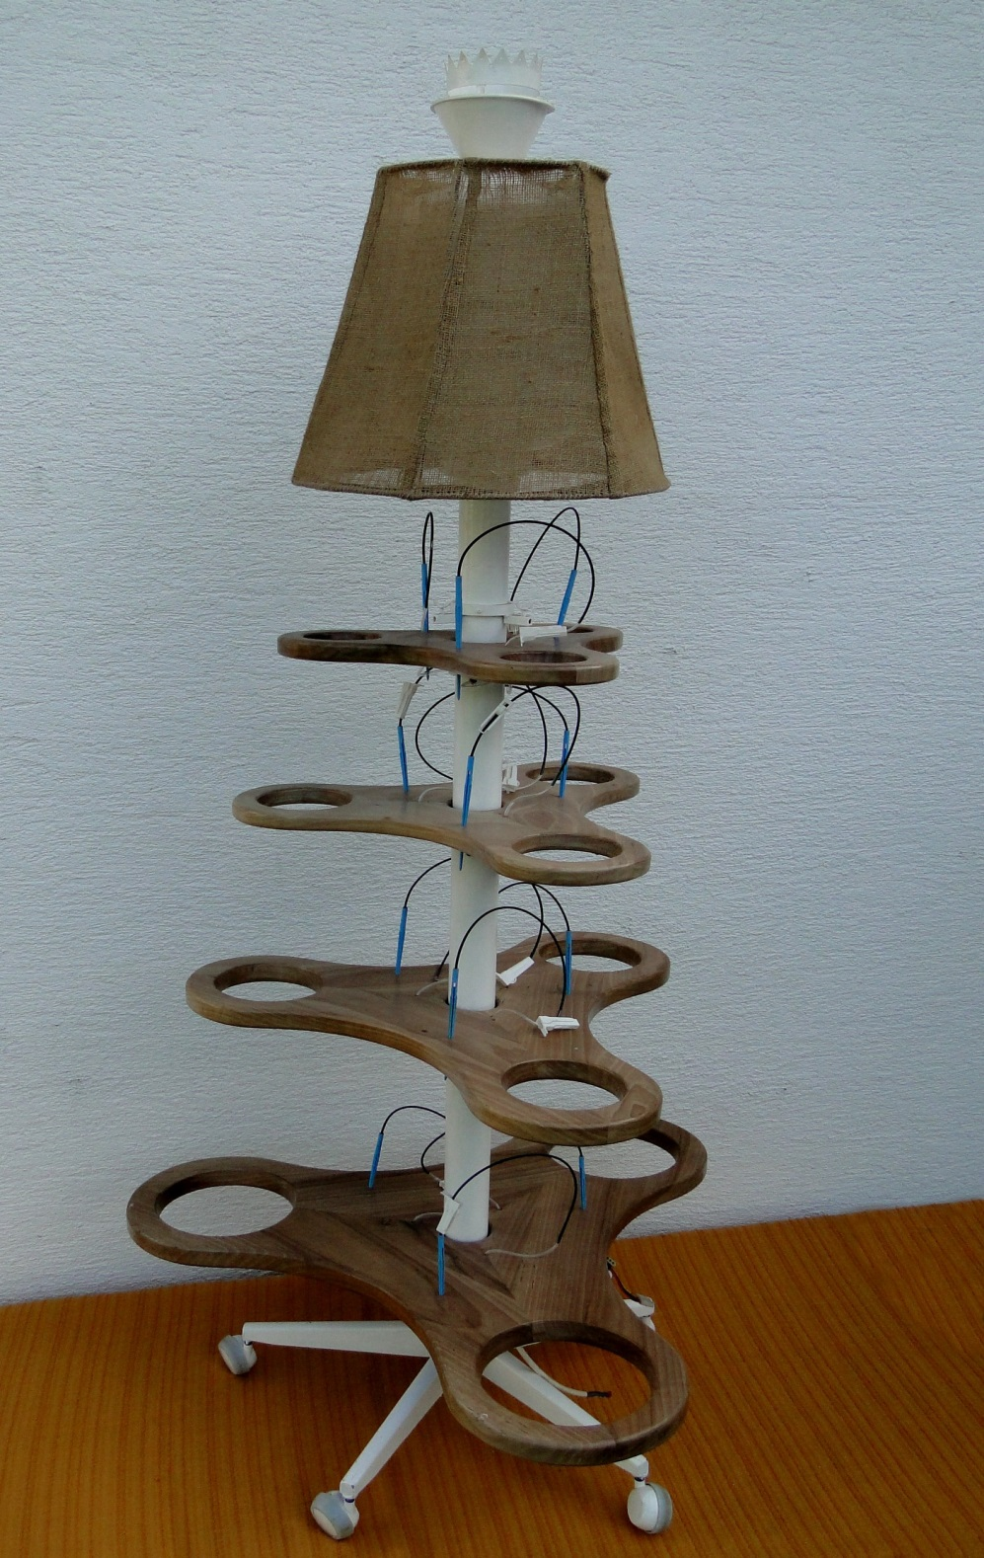
POLICE
-Stalak sadrži četiri police
različitih dimenzija
-Svaka polica ima tri
kružna utora za
postavljanje posude
s cvijećem
-Veličina police linearno
određuje veličinu utora
za posudu
-Svaka polica može se
proizvoljno rotirati oko
svoje osi
-Razmak između polica
proizvoljno se namješta

Slide 2
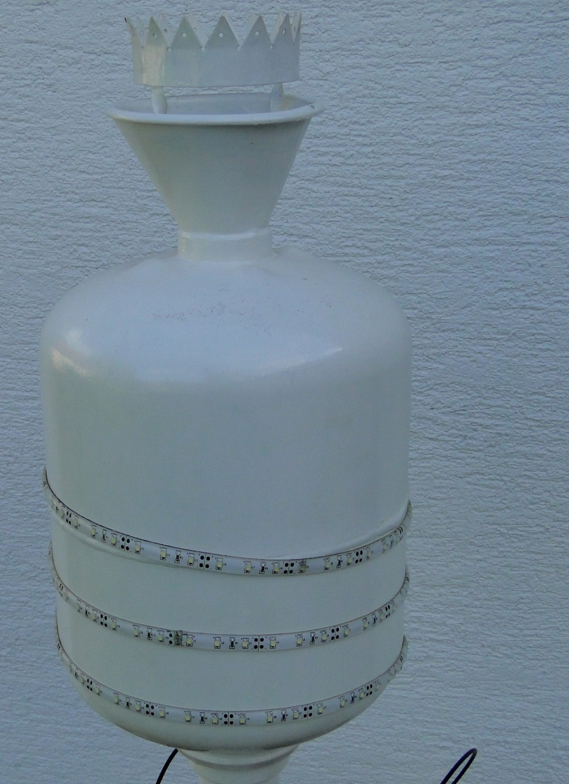
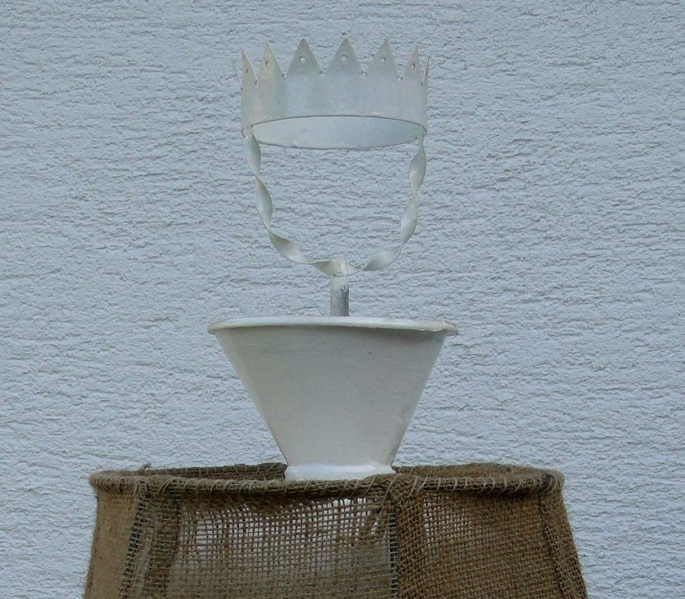
NAVODNJAVANJE
Lijevak za ulijevanje
tekućine
Spremnik za vodu
(prihranu) veličine 8 l
Plovak za kontrolu razine
tekućine u spremniku

Slide 3
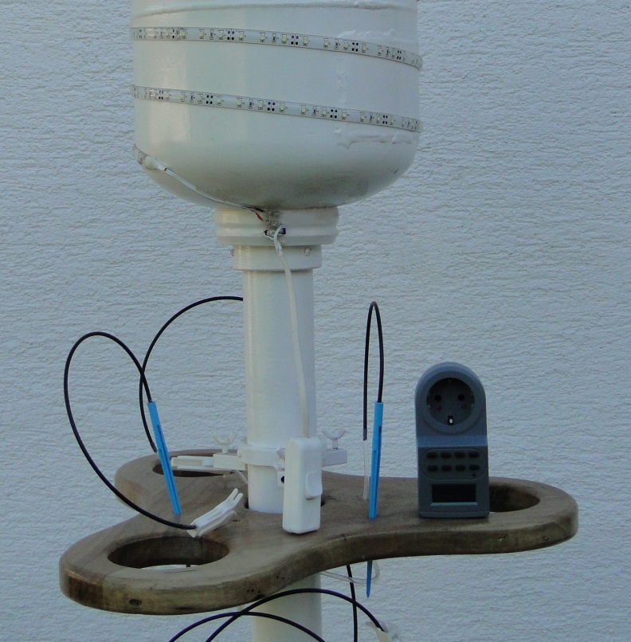
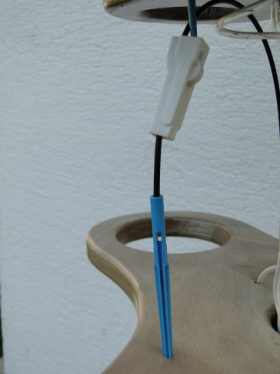
Elektro ventil
Digitalni timer
Dozator (ventil)
Nosač dozatora
Nosač zaboden u
posudu s cvijećem
-Elektro ventil koji propušta tekućinu spojen je sa
standardnim digitalnim timerom na kojem
proizvoljno određujemo vrijeme navodnjavanja i
vremenski period navodnjavanja, za mjesec dana
unaprijed
-Svaka posuda ima svoj dozator tako da svaka posuda
dobiva određenu količinu tekućine u određenom
vremenskom periodu

Slide 4
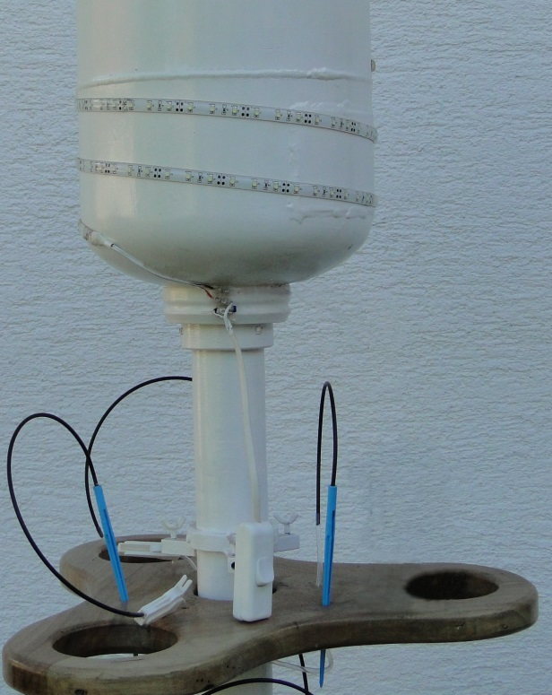
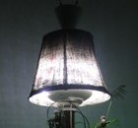
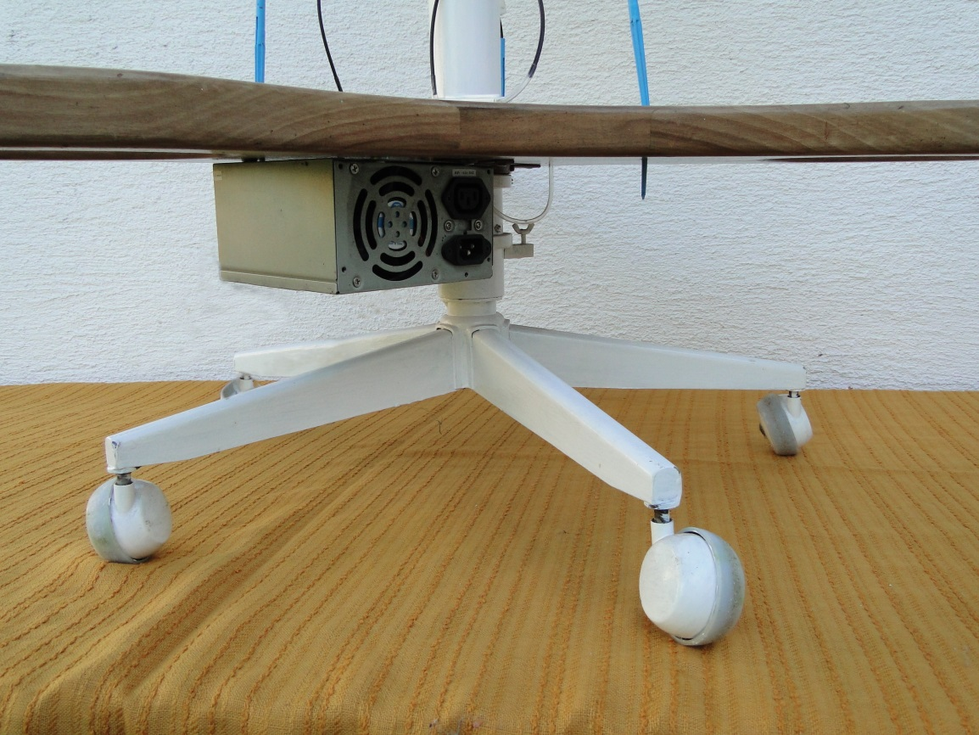
SOBNA SVIJETILJKA
LED traka
Sjenilo
Prekidač
Svjetiljka pruža dovoljnu
svijetlost za ugodnu
atmosferu u prostoriji
12 v ispravljač
Postolje sa pet
okretnih kugli
omogućava
jednostavno
pomicanje stalka
Postolje
stalka

Slide 5
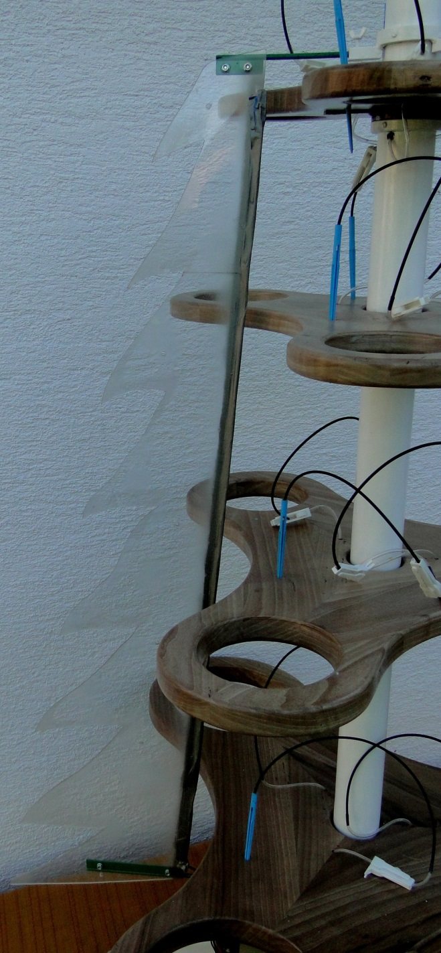
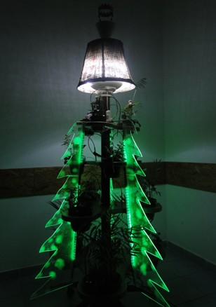
BOŽIĆNA JELKA- INSTALACIJA
Prozirni
pleksiglas
LED
traka
-Na stalak se može postaviti tri prozirne ploče pleksiglasa
koji u kombinaciji sa zelenim osvjetljenjem i već
postavljenim cvijećem imitira božićnu jelku.
ČUVAJMO SVOJ OKOLIŠ !

Slide 6
-Stalak je pogodan za držanje cvijeća ili
začinskog bilja stanu, kući ili u uredu.
Dimenzije stalka V=180cm, D=90cm
-Namijenjeno za osobe koje često izbivaju iz svojih
stanova ili kuća. (službeni put ili odmor)
-Instalacija novogodišnje jelke zamjenjuje prave
jelke ( ČUVAJMO SVOJ OKOLIŠ)

